Slide 1


LA QUÊTE DE NUGGET
Création numérique : Albert Merino GOMEZ
08/04/2026
Groupe : BROILLET Vrigile, POT Séréna, THOMAS Maély

Slide 2
La quête de Nugget
TABLE DES MATIÈRES
Presentation générale
2.Pourquoi Unity ?
3.Sprites et animations
4. Les difficultés rencontrées et comment les résoudre
5. Qu’avons-nous tiré de ce projet ? En quoi est-il bénéfique pour notre expérience ?

Slide 3
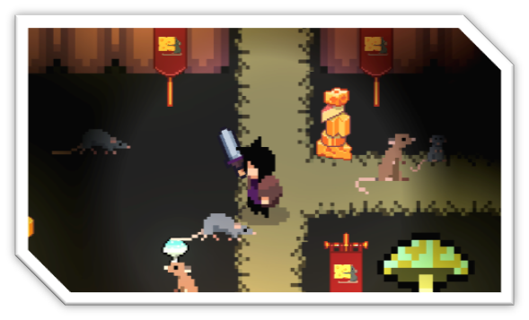
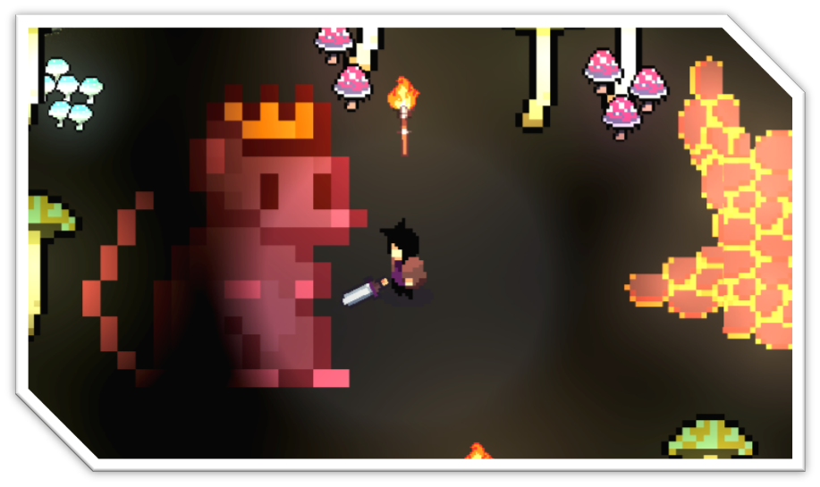
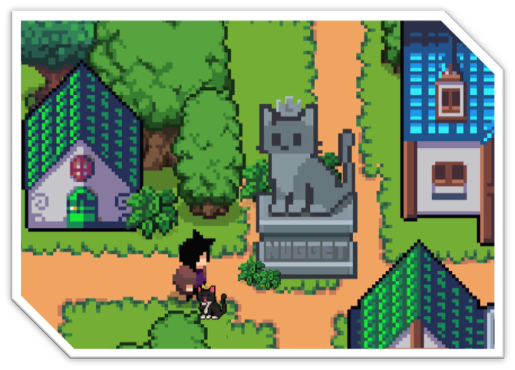
La quête de Nugget
PRÉSENTATION GÉNÉRALE

Slide 4
La quête de Nugget
POURQUOI UNITY ?
1.Un moteur professionnel, utilisé dans l’industrie
Unity est l’un des moteurs de jeu les plus utilisés dans le monde, notamment pour les petits jeux 2D & 3D
2. Un outil adapté à la modélisation
Unity permet d’intégrer facilement des personnages en pixel art, offrant une identité visuelle claire et cohérente au jeu.
Les animations, comme les attaques, les phases d’attente et les déplacements, rendent le gameplay plus dynamique.
La gestion des collisions, notamment avec les hitbox, les ennemis et les zones interactives, permettent de créer des interactions précises et réalistes.
3. Une excellente plateforme pour la programmation (C#)
Unity permet de structurer efficacement la logique du jeu, facilitant la gestion des interactions et des mécaniques.
Les évènements permettent de gérer les actions du joueur, les déplacements, les attaques ou les interactions.
Unity offre une grande flexibilité pour faire évoluer le projet.

Slide 5

La quête de Nugget
SPRITES ET ANIMATIONS
Tous entièrement réalisés sur Piskel et principalement issus d’inspirations sur Pinterest
Création des animations du personnage pour rendre le jeu plus dynamique
Mise en place d’animations pour les interactions
Intégration des sprites dans Unity

Slide 6
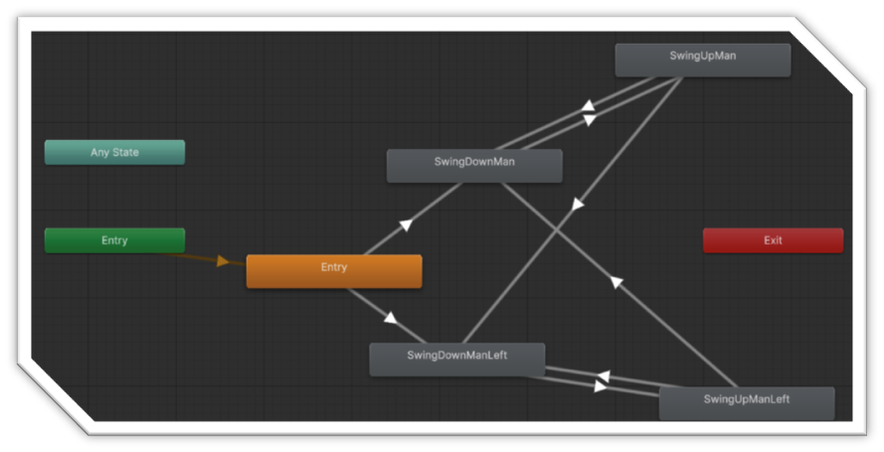

La quête de Nugget
DIFFICULTÉS RENCONTRÉES
Essentiellement lié au C# de Unity et à la partie développement / animation
Utilisation de plusieurs scènes (incorporations dans le projet)
Mises en place d’Animations complexes comme l’attaque avec l’épée
Maintenir une cohérence de style parmi les travaux

Slide 7

La quête de Nugget
QU’AVONS-NOUS APPRIS ?
•Structurer un projet
•Partir d’une idée abstraite pour en créer une application concrète
•La répartition sur du long terme du temp de travail en équipe
•Modélisation d’Animations complexes
•Nombreuses sont les animations qui on été plus complexes a faire qu’il n’en parait
•Développement de nos compétences personnelles
•Développement C# / Dessin ect…

Slide 8
La quête de Nugget
MERCI POUR VOTRE ATTENTION
Virgile, Serena, Maely
Université Lumière Lyon 2
08/04/2026

